Slide 1
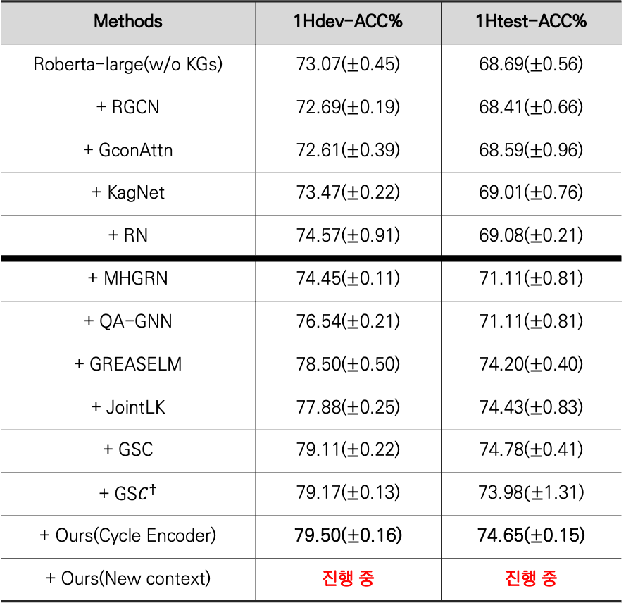
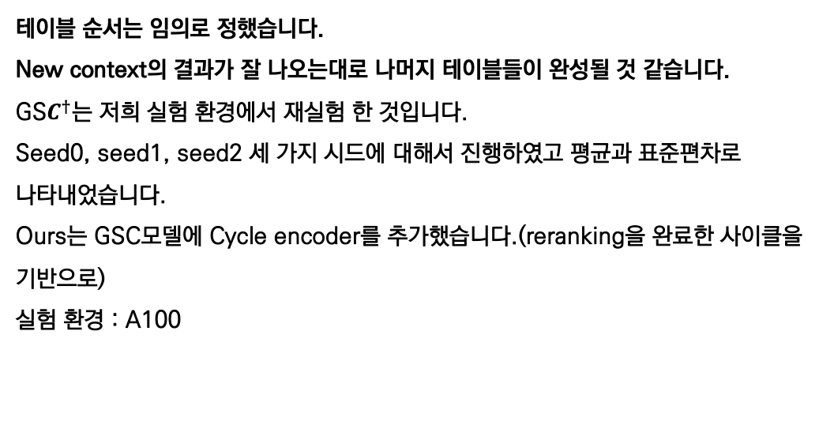
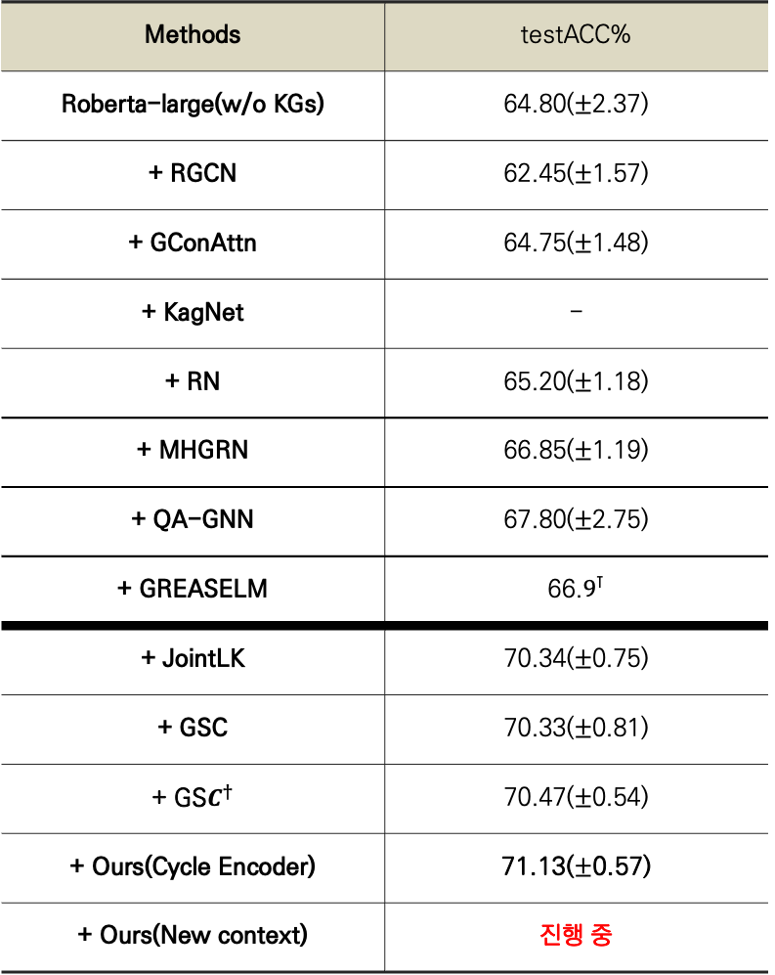
Experiments
Table 1_ CSQA,OBQA train,valid,test 데이터 개수
Methods | 1Hdev-ACC% | 1Htest-ACC%
Roberta-large(w/o KGs) | 73.07($±$0.45) | 68.69($±$0.56)
+ RGCN | 72.69($±$0.19) | 68.41($±$0.66)
+ GconAttn | 72.61($±$0.39) | 68.59($±$0.96)
+ KagNet | 73.47($±$0.22) | 69.01($±$0.76)
+ RN | 74.57($±$0.91) | 69.08($±$0.21)
+ MHGRN | 74.45($±$0.11) | 71.11($±$0.81)
+ QA-GNN | 76.54($±$0.21) | 71.11($±$0.81)
+ GREASELM | 78.50($±$0.50) | 74.20($±$0.40)
+ JointLK | 77.88($±$0.25) | 74.43($±$0.83)
+ GSC | 79.11($±$0.22) | 74.78($±$0.41)
+ GS$C^{†}$ | 79.17($±$0.13) | 73.98$(±$1.31)
+ Ours(Cycle Encoder) | 79.50($±$0.16) | 74.65($±$0.15)
+ Ours(New context) | 진행 중 | 진행 중
Methods | testACC%
Roberta-large(w/o KGs) | 64.80($±$2.37)
+ RGCN | 62.45($±$1.57)
+ GConAttn | 64.75($±$1.48)
+ KagNet | -
+ RN | 65.20($±$1.18)
+ MHGRN | 66.85($±$1.19)
+ QA-GNN | 67.80($±$2.75)
+ GREASELM | 66.$9^{⊺}$
+ JointLK | 70.34($±$0.75)
+ GSC | 70.33($±$0.81)
+ GS$C^{†}$ | 70.47($±$0.54)
+ Ours(Cycle Encoder) | 71.13($±$0.57)
+ Ours(New context) | 진행 중
Table 4 _ 노드 개수에 따른 Cycle Encoder의 결과(CSQA)->노드32,64,200
Table 5 _ 노드 개수에 따른 Cycle Encoder의 결과(OBQA) -> 32, 64, 200
Table 6 _ CyCle Encoder의 결과 수렴 속도/ GSC 대비(CSQA,OBQA)
- cycle encoder를 사용시 수렴 속도가 빨랐음
Table 7 _ New context score, only New context score, Cycle encoder 추가 유무에 따른 결과 차이(CSQA)
Table 8 _ New context score, only New context score, Cycle encoder 추가 유무에 따른 결과 차이(OBQA)
테이블 순서는 임의로 정했습니다.
New context의 결과가 잘 나오는대로 나머지 테이블들이 완성될 것 같습니다.
GS$C^{†}$는 저희 실험 환경에서 재실험 한 것입니다.
Seed0, seed1, seed2 세 가지 시드에 대해서 진행하였고 평균과 표준편차로 나타내었습니다.
Ours는 GSC모델에 Cycle encoder를 추가했습니다.(reranking을 완료한 사이클을 기반으로)
실험 환경 : A100
Table 2 _ CommonsenseQA에 대한 결과
Table 3 _ OpenBookQA에 대한 결과
Notes:
c

